Slide 1
Mezclas homogéneas y heterogéneas.
Por: Sujey Valadez.

Slide 2
Una mezcla está formada por la unión de sustancias en cantidades variables y que no se encuentran químicamente combinadas.

Slide 3
Una mezcla no tiene un conjunto de propiedades únicas, sino que cada una de las sustancias constituyentes aporta al todo con sus propiedades específicas.

Slide 4
Las mezclas están compuestas por una sustancia, que es el medio, en el que se encuentran una o más sustancias en menor proporción. Se llama fase dispersante al medio y fase dispersa a las sustancias que están en él.

Slide 5
De acuerdo al tamaño de las partículas de la fase dispersa, las mezclas pueden ser homogéneas o heterogéneas.

Slide 6
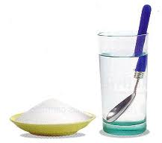
a) Mezclas homogéneas:
Son aquellas cuyos componentes no son identificables a simple vista, es decir, se aprecia una sola fase física.

Slide 7
Ejemplo:
El agua potable es una mezcla homogénea de agua (fase dispersante) y varias sales minerales (fase dispersa). Sin embargo, no vemos las sales que están disueltas; sólo observamos la fase líquida.

Slide 8
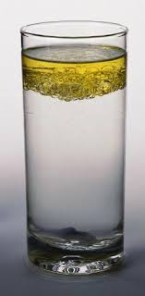
b) Mezclas heterogéneas:
Son aquellas cuyos componentes se
pueden distinguir a simple
vista, apreciándose más
de una fase física.

Slide 9
Ejemplo:
Agua con piedra, agua con aceite.

Slide 10
GRACIAS.

